Slide 1
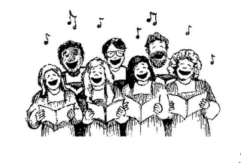
“De Tramas e Fios”: Ensaio Sobre a Música e Educação
Marisa trench de oliveira fonterrada
Páginas 53-70

Slide 2
A TEORIA DOS AFETOS
Último período barroco, explica os eventos musicais por sua relação com sentimentos.
Werkminster em sua obra Harmonologia musiai, de 1702.
A tristeza deve ser expressa por melodias de movimento lento e lânguido, quebrada por saltos. O ódio é representado por rima harmonia repulsiva e rude, e por uma melodia semelhante.
As danças também expressavam afetos característicos.
Compositores e escritores já se familiarizavam com tal doutrina estética.
Embora tenha florescido no barroco, muito tem a ver com à doutrina do éthos da antiga Grécia.
Mesmo que as ligações entre música e sentimentos tenha sido recorrente, o período áureo ainda se dá no século XVIII.

Slide 3
A doutrina das figuras
Concebe-se a música análoga à retórica. “Arte do bem falar.”
Figuras de retórica atreladas ao texto através de uma série de recursos com finalidades de tornar a oratória mais expressiva e impressiva.
Exemplos de figuras:
Anaphora: repetição da mesma palavra no início de sentenças sucessivas.
Aposiopesis: paradá súbita, silêncio expressivo.
Pathopoeia: expressão de sentimentos.
Hypallage: mistura de duas construções distintas.
Hypotyposis: uso de ilustração por exemplo.
Noema: referência a algo comumente conhecido.
As figuras poderiam ser interpretadas de maneiras diferentes para cada compositor, em cada parte do mundo.
Os argumentos utilizados pelo orador deveriam provar determinado ponto e justificar a utilização de recursos musicais (notação, valores, inversões, etc).

Slide 4
O último barroco e o classicismo
Palavra e música na concepção dos sentimentos, OBEDECENDO REGRAS E CATEGORIAS PREVIAMENTE DETERMINADAS E CLARAMENTE ORGANIZADAS.
O HOMEM BARROCO PASSA A PROCEDER DE FORMA CARTESIANA: MODO DE PENSAR CIENTÍFICO (REFLEXÃO E EXPERIÊNCIA).
MÚSICA COM ESTRUTURA FORMAL CLARA E DISTINTA, TONAL, MEDIDA MATEMÁTICA DE TEMPO, MENSURA, REPETIÇÕES (EXERCÍCIO DE MEMÓRIA), RECONHECIMENTO DE CADÊNCIAS.
PENSAMENTO FILOSÓFICO DEIXA DE RECONHECER A Experiência como fonte do conhecimento, pois ela varia de pessoa a pessoa.

Slide 5
A educação musical nos séculos XVII e XVIII
Ânsia por organização: as instituições de órfãos adquirem caráter profissionalizante.
Exatidão musical a nível de excelência.
Fenômenos de destaque: subdivisão da infância em classes por idade, especialização (ensino para o povo vs. ensino para a nobreza).
Após o período da supremacia católica, a escola passou a ser acessível para aqueles que podiam pagar por ela.
Revolução Francesa: a música sai dos conventos, igrejas e palácios, alcançando o povo.
Ensino de música voltado à relação mestre/discípulo.
Ausência de escolas compensada pela quantidade vasta de métodos educativos. A criança e o adolescentes passam a serem vistos como objeto de estudo e preocupação, e daí se observa as primeiras tentativas de incorporar música na educação básica.

Slide 6
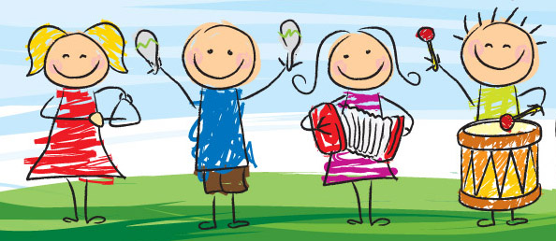
Precursores dos métodos ativos na educação musical

Slide 7
Jean-Jacques Rousseau – a natureza
A educação calcada na razão em nada contribuí a humanidade.
valorização dos aspectos humanos: afeto, personalidade, culto interior, caráter individual. Psicologia moderna.
ÉMILE (1762): educação se constitui a partir da natureza da criança e que, portanto, a vida moral deveria ser um prolongamento da vida biológica.
O homem é naturalmente bom, porém corrompido pela sociedade.
esquema pedagógico voltado para a educação musical: canções simples, assegurando flexibilidade e igualdade de vozes, leitura musical (adotada anos depois).

Slide 8
Pestalozzi, Herbart e Froebel - a prática da música na escola
pestalozzi: experimentação de cunho afetivo: primeira tentativa de pedagogia experimental da história.
educação como “desenvolvimento natural, simétrico e harmonioso da criança”. Contra costumes de punição. Deveria partir dos sentidos e do culto às artes.
herbart: ensino conservador a partir da rotina e do método.
consciência em dois aspectos: formais (lógicos) e materiais (físicos). “educar é instruir”.
froebel: foco na primeira infância. Inclusão do canto e de outras artes para amplo desenvolvimento e apreciação de obras artísticas.

Slide 9
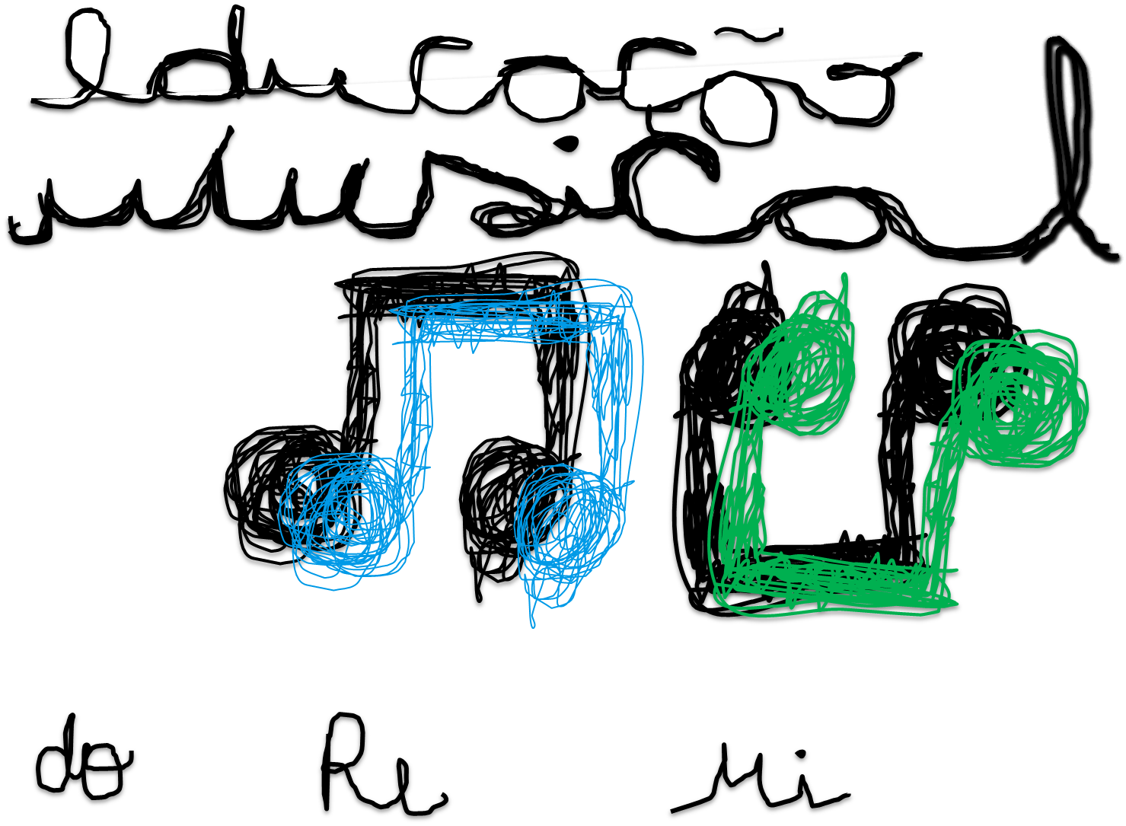
Sistema Pestalozzi de Educação Musical
Ensinar sons antes dos signos, fazer a criança cantar antes de aprender a escrever as notas ou pronunciar seus nomes;
Aprendizado ativo através da percepção e repetição;
Ensinar separadamente ritmo, melodia e expressão;
Trabalhar cada aspecto musical até seu pleno domínio, para que então avance ao próximo tópico;
Teoria após a prática;
Análise e prática dos elementos do som antes de aplicá-lo a música;
Nomes das notas correspondentes aos da música instrumental.

Slide 10
Jean-Philippe Rameau – música e matemática
definição da música como ciência INTELIGÍVEL E CONCEITUAL.
REGIDO PELA UNIDADE, PELO CARTESIANO, A NATUREZA EM SI É UM SISTEMA MATEMÁTICO.
“ENTRE RAZÃO E SENTIMENTO, INTELECTO E SENSIBILIDADE, NATUREZA E MATEMÁTICA, NÃO HÁ CONSTRASTE, MAS PERFEITA CONCORDÂNCIA”.
HARMONIA É MAIS IMPORTANTE QUE MELODIA, POIS A MESMA É DOTADA DE REGRAS AS QUAIS DERIVAM TODAS AS OUTRAS QUALIDADES DA MÚSICA.
“ A LINGUAGEM MUSICAL É UNIVERSAL”.

Slide 11
O Período Romântico
ciências humanas e artes: busca por ideias libertárias, positivismo e academicismo.
música como revelação do absoluto sob a forma de sentimento.
Valorização da música instrumental e o retorno À MÚSICA ANTIGA: DECLÍNIO DA ÓPERA ITALIANA.
“A MÚSICA É SUPERIOR A QUALQUER MEIO DE COMUNICAÇÃO, POIS SUA LINGUAGEM É CAPAZ DE EXPRESSAR O INEXPRESSÍVEL”
CELEBRAÇÃO, ELEMENTOS MÍTICOS E RELIGIOSOS, AINDA LIGADOS AOS AFETOS.

Slide 12
Nem clássico, nem romântico.
Compositores tinham dificuldades em se adequar a ambos estilos;
Carl Maria von Weber, primeiro compositor amplamente romântico;
Resgate à teoria dos afetos barroca, visto a ruptura iluminista pela busca do fazer racional.
Por fim, o movimento romântico surge do subjetivismo, do lirismo, representados por diferentes estados da alma.
Melhoria na qualidade dos instrumentos = melhoria na qualidade dos intérpretes.

Slide 13
FFCLRP – USP
DEPARTAMENTO DE MÚSICA
ANA CAROLINA BONAGAMBA
8527141

